Slide 1
ОБЛАСТНОЕ ГОСУДАРСТВЕННОЕ БЮДЖЕТНОЕ УЧРЕЖДЕНИЕ ЗДРАВООХРАНЕНИЯ «БРАТСКАЯ ГОРОДСКАЯ БОЛЬНИЦА № 2»
Главный врач Евгения Анатольевна Кропотина

Slide 2
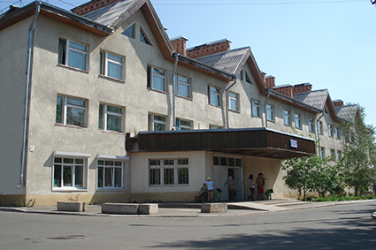
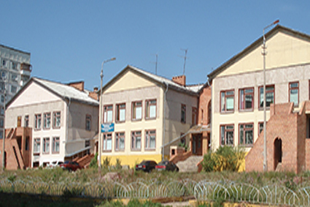
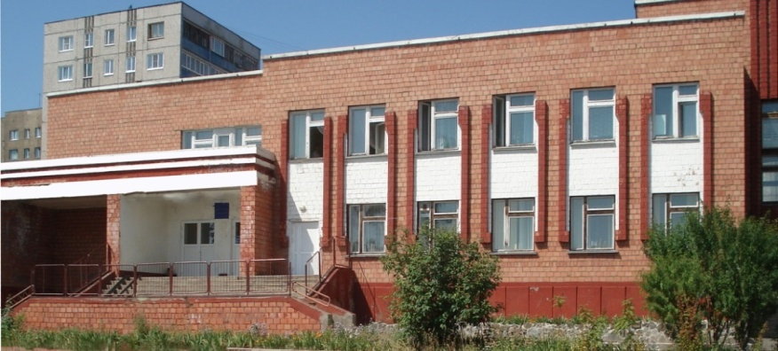
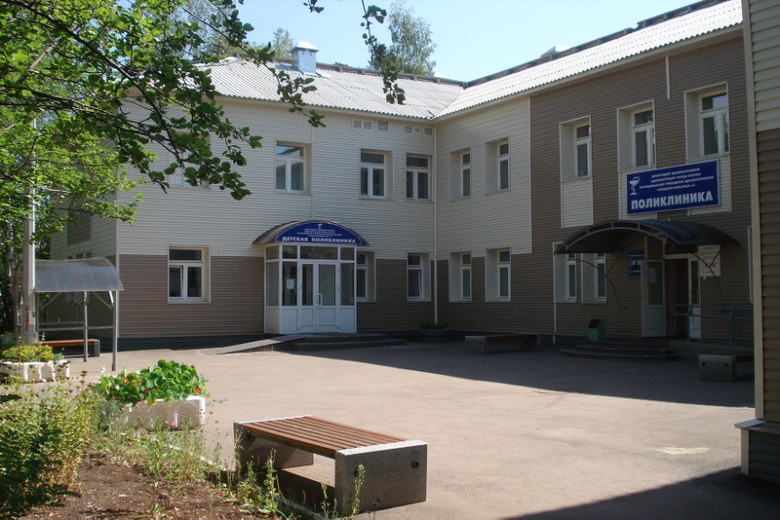
ОГБУЗ «БРАТСКАЯ ГОРОДСКАЯ БОЛЬНИЦА № 2» находится в жилом районе Энергетик, г. Братска. Имеет в своем составе взрослую поликлинику, детскую поликлинику, женскую консультацию, круглосуточный стационар, дневные стационары. В состав круглосуточного стационара входят: «Региональный сосудистый центр 2», хирургическое, гинекологическое, офтальмологическое, травматологическое отделения. В РСЦ 2 оказывается высокотехнологическая медицинская помощь.

Slide 3
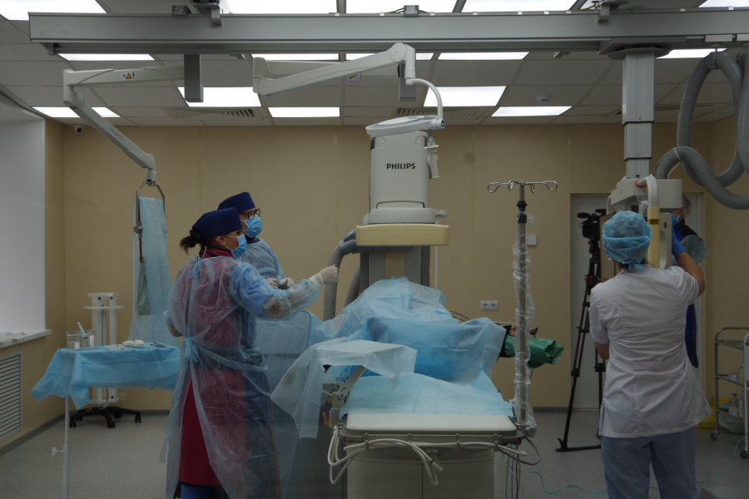
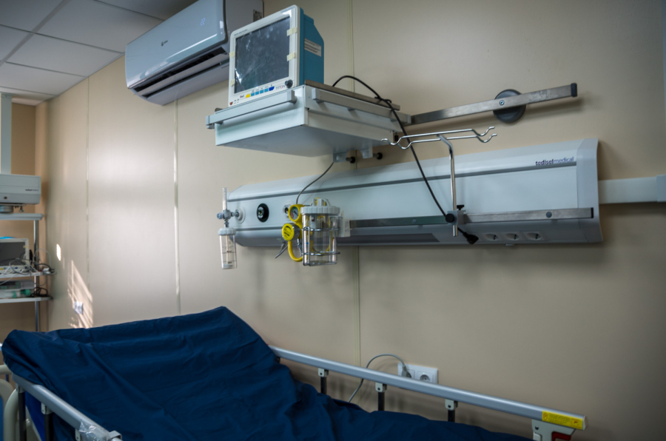
На базе ОГБУЗ «Братская городская больница №2» в 2018 году открыт «Региональный сосудистый центр 2».
В состав «Регионального сосудистого центра 2» (РСЦ 2) входит
отделение рентгенэндоваскулярных методов диагностики и лечения;
кардиологическое отделение.
Планируется открытие неврологического отделения, нейрохирургических коек.
Региональный сосудистый центр 2 оказывает медицинскую помощь жителям г. Братска, Братского района, Усть-Илимского, Усть-Кутского, Нижнеилимского районов, Чунского р-на.

Slide 4
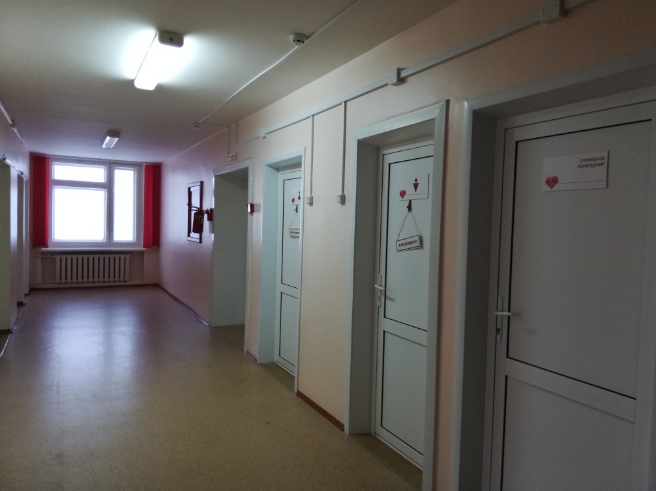
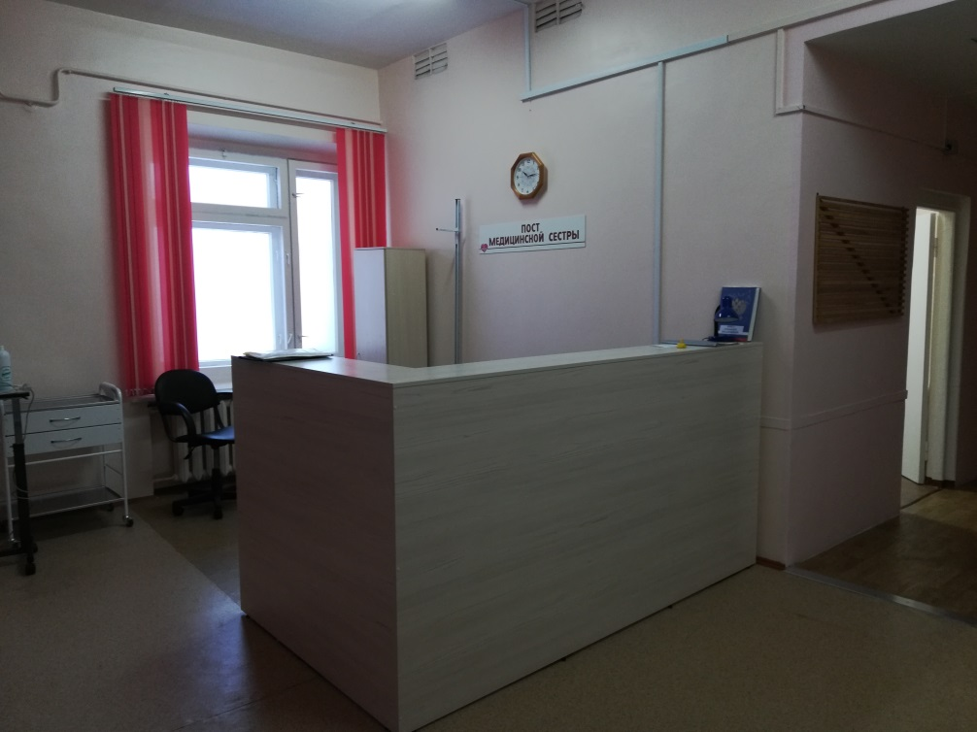
Структура стационара включает: приемное отделение для экстренных и плановых больных, операционный блок на 5 операционных с эндоскопическим комплексом для выполнения хирургических, гинекологических и травматологических операций.

Slide 5
Для работы в стационаре ОГБУЗ «Братская городская больница №2» требуются:
- врачи-неврологи,
- врачи-нейрохирурги,
- врачи-анестезиологи-реаниматологи,
- врачи-кардиологи,
- врач по лечебной физкультуре, врач-реабилитолог,
- врачи-офтальмологи,
- врачи-хирурги,
Повышение квалификации на центральных базах.
Заработная плата – от 90 тысяч рублей.

Slide 6
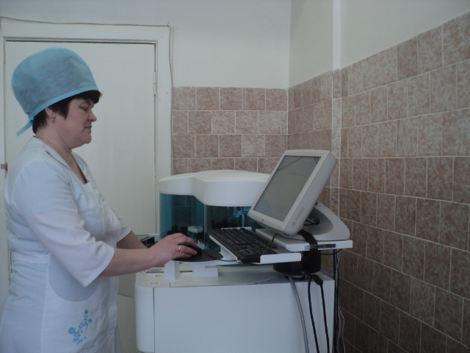
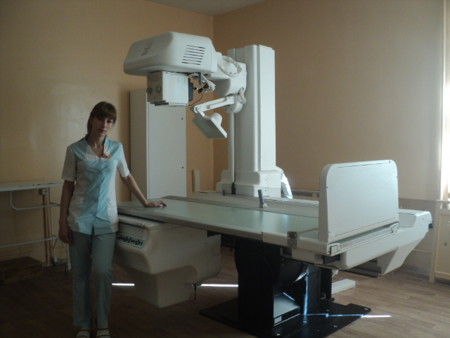
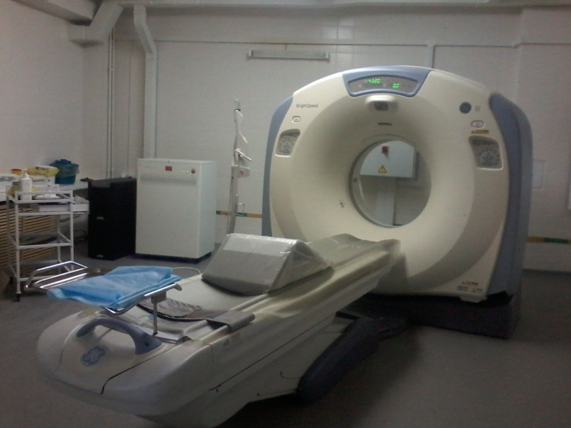
Диагностическая служба ОГБУЗ «Братская городская больница № 2» представлена следующими отделениями:
- отделение лучевой диагностики, включая компьютерную томографию;
- клинико-диагностическая лаборатория;
- бактериологическая лаборатория;
-патологоанатомическое отделение;
-эндоскопическое отделение;
-отделение ультразвуковой диагностики;
- физиотерапевтическое отделение (физио, ЛФК, массаж);
- отделение функциональной диагностики.

Slide 7
Для работы в поликлинике требуются:
- врачи-неврологи,
- врач-офтальмолог,
- врач-нефролог,
- врач-гастроэнтеролог,
- врачи-терапевты участковые,
- врачи-педиатры участковые,
- врачи-акушеры-гинекологи,
- врач-кардиолог,
- врач ультразвуковой диагностики,
- врачи-рентгенологи,
- врач по функциональной диагностике.
Заработная плата – от 85 тысяч рублей.

Slide 8
Меры социальной поддержки врачей
Вновь прибывшим врачам предоставляются следующие меры социальной поддержки:
выплата единовременного пособия молодым врачам (до 35 лет) в размере 150 тысяч рублей.
компенсация затрат по оплате за съемное жилье в размере до 10-ти тысяч рублей.
выплата на приобретение квартиры врачам:
- оплата первоочередного взноса за приобретаемое жилое помещение;
- единовременная компенсация части затрат по полученному ипотечному кредиту на приобретаемое жилье.
стимулирующая надбавка молодым специалистам в возрасте до 30 лет в размере 20% к окладу
выплата компенсации части стоимости путевки на санаторно-курортное лечение в санаторно-курортных организациях, расположенных на территории Иркутской области
выплата за работу в районах Крайнего Севера в размере 50% от начисленной заработной платы.
выплата за районный коэффициент за работу в местности, приравненной к районам Крайнего Севера в размере 40 % от начисленной заработной платы.
оплата льготного проезда в отпуск и обратно любым видом транспорта - 1 раз в два года.

Slide 9
Контакты
Адрес: Иркутская область, г. Братск, жилой район Энергетик, ул. Погодаева, д. 1, 665709
Телефоны:
Факс/приемная: 8 (3953) 33-39-69
Отдел кадров: 8 (3953) 37-25-91
Сотовый телефон главного врача
Кропотина Евгения Анатольевна
– 8 908 647 26 35
E-mail: kadry@gb2-bratsk.ru
САЙТ: gb2-bratsk.ru

